Slide 1
S3
Simple Storage Service

Slide 2

简介
分布式文件存储服务
Scalability, Durability, Availability
针对开发人员
API

Slide 3
背景
横向扩展遇阻
不同项目代码重复
静态文件加载慢

Slide 4
解决方案
微服务
Powered by Golang
nginx (varnish)
SDK

Slide 5
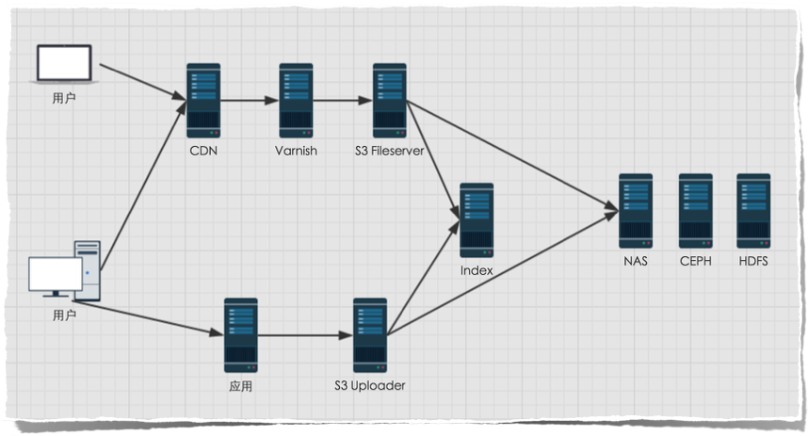
架构

Slide 6
目前
核心功能(API上传，返回可访问URL，可配置)
python SDK
docker-compose up

Slide 7
未来
断点续传
图片裁剪、加水印、略缩图
管理后台、集中审核
HDFS、CEPH
CDN、文件索引

Slide 8
Thanks.
Neo @ Wizcloud

